Slide 1
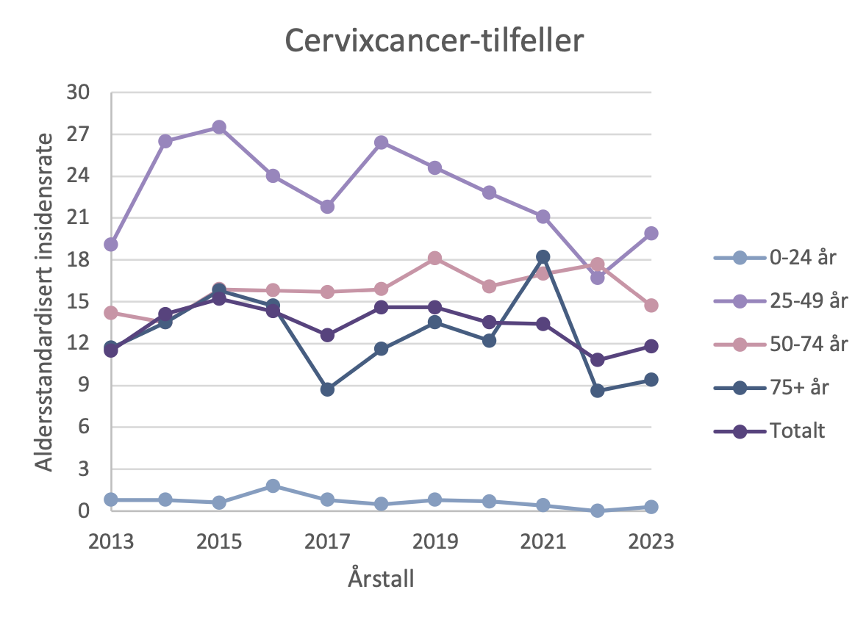
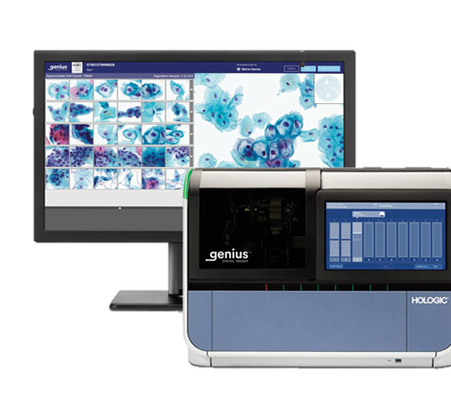
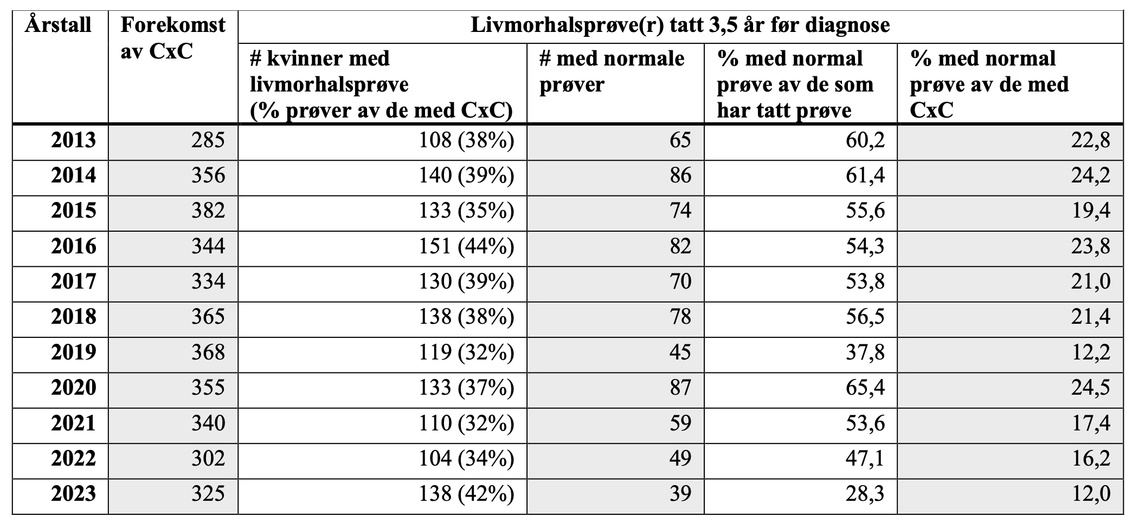
Livmorhalsprogrammet
Resultater fra livmorhalsprøver fra 2013 til 2023, utfordringer knyttet til screening og veien videre
Sofie Pettersen
Universitetet i Bergen
xen010@uib.no
Bakgrunn
Livmorhalsprogrammet sin hensikt er å avdekke celleforandringer som kan utvikle seg til cervixcancer. De siste årene har det vært økende bekymringer rundt programmets effektivitet, understøttet av medieoppslag om feiltolkede prøver.
Hovedmålet med oppgaven har vært å undersøke testvaliditeten, utviklingen i forekomst av cervixcancer, samt programmet sine begrensninger og forbedringsmuligheter.
Metode
Oppgaven benyttet et retrospektivt studiedesign med data hentet fra Livmorhalsprogrammets årsrapporter (2013-2023), inkludert resultater fra livmorhalsprøver og histologiske prøver fra cervix og Kreftregisterets data over forekomst av cervixcancer.
Resultater
Cervixcancer-tilfeller fra 2013 til 2023
Aldersgruppen 25- 49 år har stått for den høyeste kreftinsidensraten unntatt i 2021. Totalt sett har
insidensraten vært lett økende og deretter lett fallende slik at den returnert til utgangsverdien med 11,8/100 000 tilfeller i året.
Høygradige cytologifunn inntil 12 måneder etter normal screeningprøve
Høygradige cytologifunn har vært synkende fra 2018 til 2022. I 2022 var det 7,8% (43 tilfeller) prøver med funn av CIN2+ i gruppen med normal cytologi uten/uegnet HPV-test, sammenliknet med 0,6% (9 tilfeller) prøver med funn av CIN2+ i gruppen med negativ HPV-test (ikke cytologi).
Diskusjon
Noen tilfeller av cervixcancer utvikler seg til tross for deltakelse i Livmorhalsprogrammet, men siden 2020 har forekomsten av disse tilfellene vært avtagende. Dette kan ses i sammenheng med overgangen fra cytologi til HPV-testing som primærscreeningmetode.
Av de som utvikler cervixcancer har hoveddelen ikke deltatt i screeningprogrammet.
Overgangen fra cytologisk screening til HPV-basert primærscreening representerer en forbedring i sensitiviteten av screeningprogrammet. Cytologisk screening har en iboende subjektiv komponent i tolkningen av morfologiske funn. HPV-testen er mer sensitiv for å identifisere høyrisiko HPV-infeksjoner, hvor det kan foreligge celleforandringer.
Utvikling i screeningprogrammet
2019-2023: gradvis innføring av HPV-primærscreening
2023: Ny screeningalgoritme ifbm. fullstendig implementering av HPV-test som primærscreening.
2023: Implementering av bildeanalyseverktøy «Genius» i cytologisk screening.
2024: Innføring av utvidet genotyping i flere laboratorier og egen screeningalgoritme for disse.
2024: Hjemmetesting for HPV til kvinner som ikke har testet seg siste 10 årene eller andre pga. andre fysiske, psykiske og kulturelle utfordringer.
Mulig videre utvikling av programmet
Bytte fra Cervarix til Gardasil9? (anbud høst 2024)
Større bruk av kunstig intelligens
Større vaksinasjonsopphentingsprogrammer
Kvinner med cervixcancer som har hatt normal prøve 3,5 og 10 år før diagnose
Siden 2020 har antall og andel normale prøver hos kvinner diagnostisert med cervixcancer vært fallende. I 2020 var det 24,5% av kvinnene med cervixcancer som hadde hatt normal screeningprøve 3,5 år i forkant. Dette har sunket til 12,0% i 2023.
KI-basert screeningverktøy – Genius Digital Diagnostics System
Konklusjon
Livmorhalsprogrammet er en vellykket offentlig helseintervensjon som har hatt betydelig positiv effekt på kvinners helse fra et befolkningsperspektiv. Med dagens strategi er det beregnet at cervixcancer vil være bortimot eliminert i Norge innen 2039. Kontinuerlig forbedring og tilpasning til endringer i screeningpopulasjonen vil være essensielt for videre suksess.
Referanser
1. Skare GB, Lönnberg S. Årsrapport 2013-2014. Masseundersøkelsen mot livmorhalskreft. Oslo, Norge: Kreftregisteret; 2015 Oktober. 2. Skare GB, Lönnberg S, Engesæter B, Bjørge T, Tropé A. Årsrapport 2015. Livmorhalsprogrammet. Oslo, Norge: Kreftregisteret; 2016 November. 3. Skare GB, Bjørge T, Tropé A. Årsrapport 2016. Livmorhalsprogrammet. Oslo, Norge: Kreftregisteret; 2018 September. 4. Skare GB, Engesæter B, Tropé A. Årsrapport 2017-18. Resultater og forbedringstiltak fra Livmorhalsprogrammet. Oslo, Norge: Kreftregisteret; 2020 Mai. 5. Engesæter B, Skare GB, Groeneveld LF, Tropé A. Årsrapport 2019. Screeningaktivitet og resultater fra Livmorhalsprogrammet. Oslo, Norge: Kreftregisteret; 2021 Mars. 6. Engesæter B, Groeneveld LF, Skare GB, Tropé A. Årsrapport 2020. Screeningaktivitet og resultater fra Livmorhalsprogrammet. Oslo, Norge: Kreftregisteret; 2022 Mai. 7. Engesæter B, Groeneveld LF, Skare GB, Tropé A. Årsrapport 2021. Screeningaktivitet og resultater fra Livmorhalsprogrammet. Oslo, Norge: Kreftregisteret; 2022 Juni. 8. Engesæter B, Hverven SK, Skare GB, Tropé A. Årsrapport 2022 – Screeningakivitet og resultater fra Livmorhalsprogrammet. Oslo, Norge; 2023 August. 9. Engesæter B, Hverven SK, Tropé A. Årsrapport 2023. Screeningaktivitet og resultater fra Livmorhalsprogrammet. Oslo, Norge: Kreftregisteret; 2024 Juni. 8. Cancer in Norway 2022 - Cancer incidence, mortality, survival and prevalence in Norway. Oslo; 2023.

